Slide 1

CHÀO MỪNG CÁC EM ĐẾN VỚI TIẾT HỌC
GV: Chu Thị Trâm

Slide 2

LUYỆN TẬP CHUNG

Slide 3
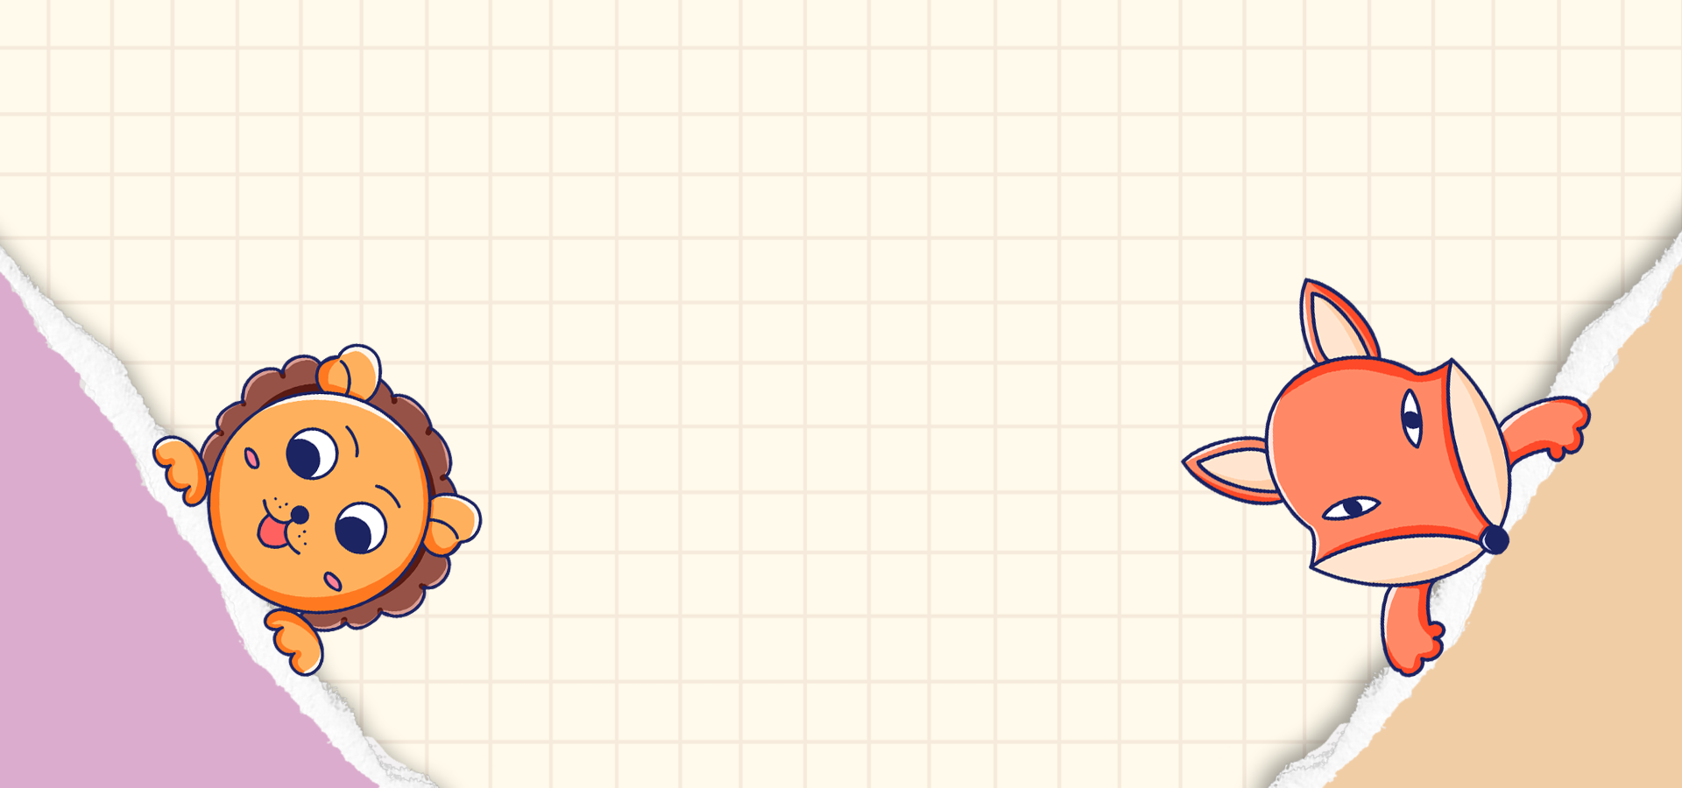
TIẾT 2

Slide 4

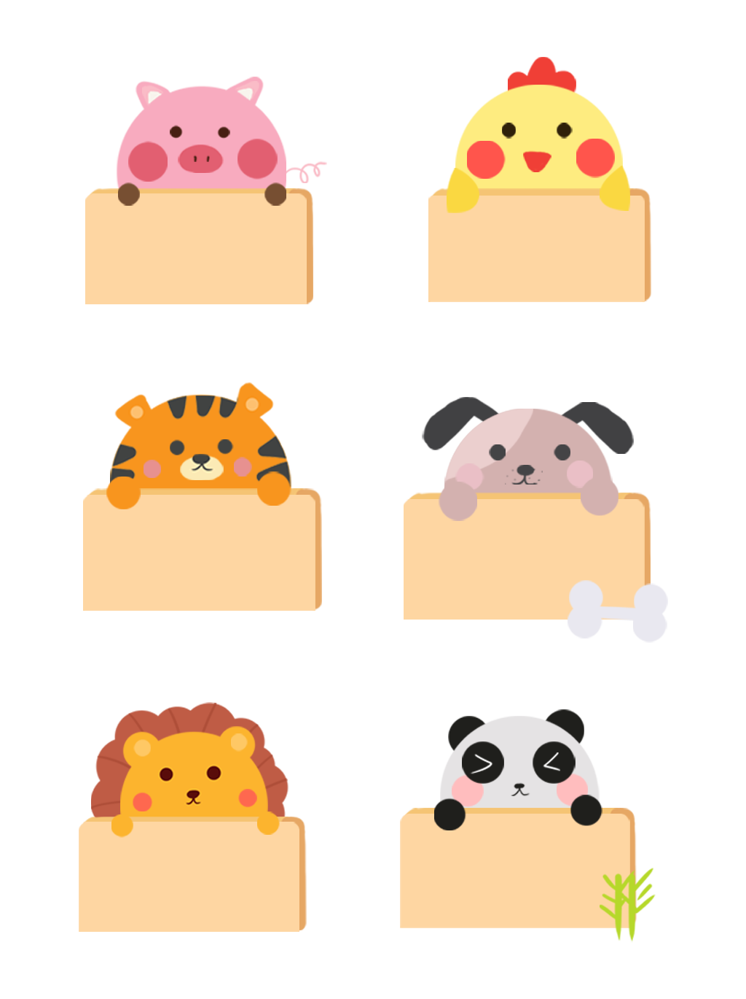
3
> ; < ; = ?
367 421
245 319
608 680
666 88
242 242
900 99
?
?
=
<
<
?
?
?
<
>
>
?

Slide 5


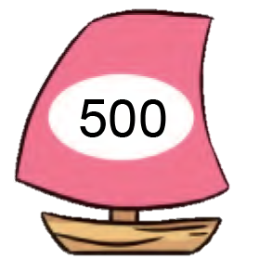
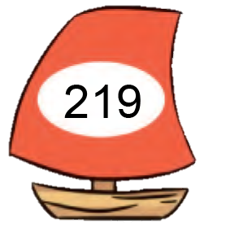
4
Cho các số:
Tìm số lớn nhất.
Tìm số bé nhất.
Sắp xếp các số trên theo thứ tự từ lớn đến bé.

Slide 6
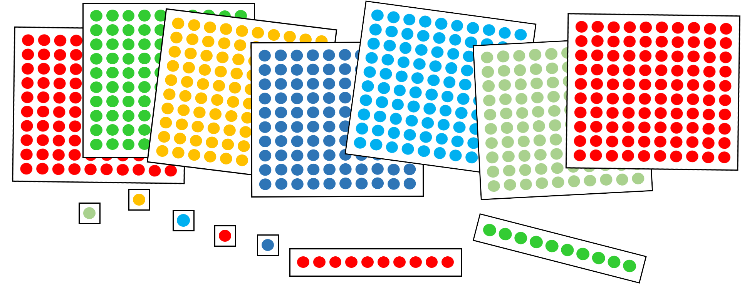
5
Em hãy ước lượng có bao nhiêu chấm tròn trong hình sau đây:
Có 725 chấm tròn

Slide 7


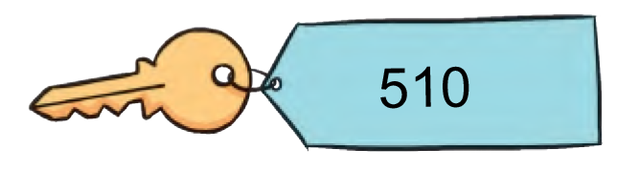
Kể tên một số tình huống thực tế có sử dụng các số trong phạm vi 1000 mà em biết
6

Slide 8
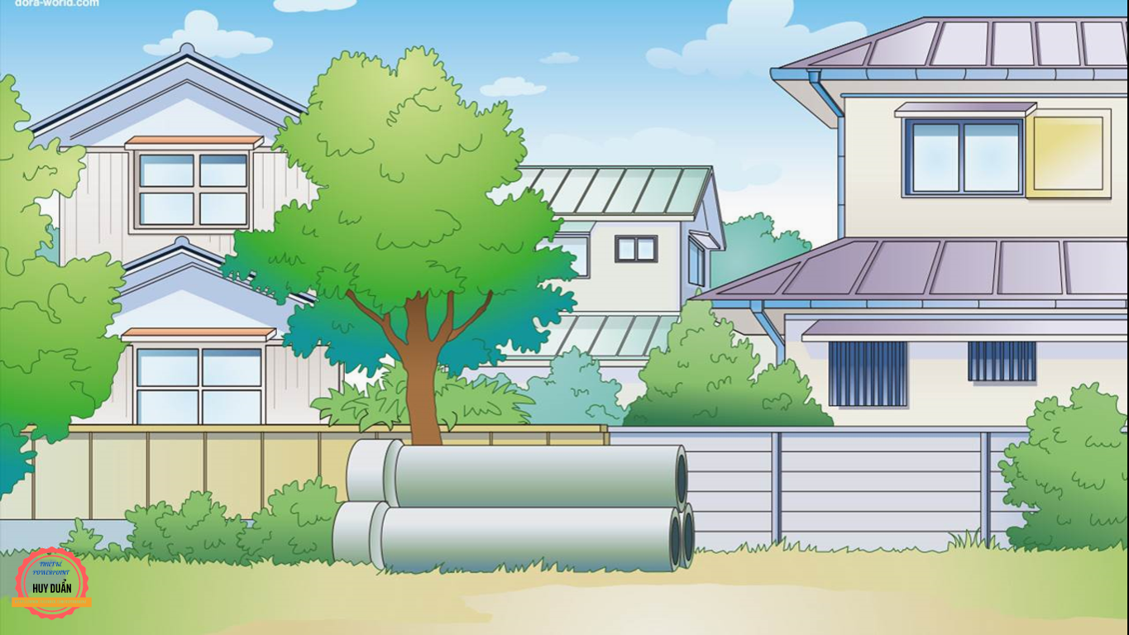




MẢNH GHÉP

Slide 9









Slide 10




Sắp xếp các số sau theo thứ tự từ bé đến lớn.
230, 550, 110, 990
A. 230, 550, 110, 990
B. 110, 230, 550, 990
C. 990, 550, 230, 110

Slide 11

So sánh: 557 557
?
A. >
B. <
C. =

Slide 12


Cho các số: 700, 600, 400, 1000.
Số lớn nhất là số …
A. 400
B. 600
C. 700
D. 1000

Slide 13
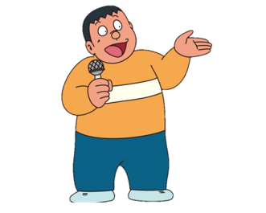
Cho các số: 347, 497, 909, 555.
Số bé nhất là số …
A. 555
B. 497
C. 909
D. 347

Slide 14

So sánh: 36 360
?
A. >
B. <
C. =

Slide 15

So sánh: 125 124
?
A. >
B. <
C. =

Slide 16
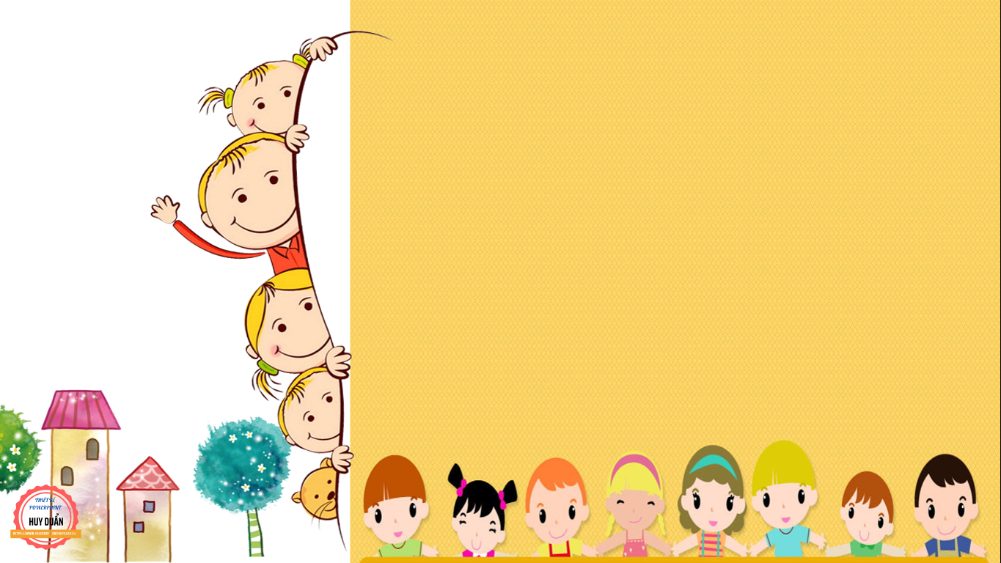
CỦNG CỐ - DẶN DÒ

Slide 17


Tạm biệt và hẹn gặp lại

